Slide 1
Проект группы раннего возраста по теме “Овощи”
Воспитатель Малышева С.Ю.
2014

Slide 2
Тип проекта: познавательно- исследовательский. Участники проекта: дети, родители, педагоги. По продолжительности: краткосрочный – 2 недели.

Slide 3
Актуальность проекта
Здоровой образ жизни не мыслим
без рационального, разнообразного
питания.
Еда должна быть не только вкусной,
но и полезной.
Проблема: овощи – полезные и
вкусные продукты?

Slide 4
Цель: развитие позновательных и творческих
способностей детей в процессе
позновательно-исследовательской
деятельности.
Задачи:
учить различать по внешнему виду овощи (помидор, огурец, морковь и др.);
развивать внимание, любознательность;
воспитывать бережное отношение к природе.

Slide 5
Предполагемый результат:
дети узнают и называют овощи по внешнему виду, цвету, вкусу;
понимают, что овощи растут в огороде;
Развитие познавательно-исследовательских и творческих способностей детей.

Slide 6
Реализация проекта
Интеграция образовательных областей:
“Физическая культура”
Утренняя гимнастика: “По дорожке в огород”.
Упражнения:“Соберем овощи в корзинку”,
“Соберем урожай”.
Подвижные игры: “Поезд” (на дачу),
“Каравай”.
Пальчиковые игры: “Засолка капусты”,
“Овощи” (рамки вкладыши), “Ежик” (мяч с
шипами),

Slide 7
Познавательное развитие
Беседа: “Что растет на грядке”.
Рассматривание: “Картинки – овощи”,
“Плакат – овощи”.
Дедактические игры и упражнения:
“Подбери по размеру”, “Волшебный
мешочек”, “Чего не стало?”, “Собери
овощи из двух частей”, “Горох налево
фасоль – направо”, “Заготовка ягод”
(нанизывание бусин на шнуры).
Игры эксперементирования: “Найди такой
же”, “Угадай на вкус”.

Slide 8
Художественно-эстетическая область
Рисование: “Ягоды” (краски).
Лепка: “Горошек для петушка”.
Музыка: Слушание песни “Антошка”.
Речевое развитие: Разучивание потешк
“Огуречик, огуречик”.
Чтение (рассказывание): р.н.с. “Репка”.
Чтение стихов: А.Прокофьева “Огород”,
Е.Трутнева “Урожай, урожай”.

Slide 9
Социально-коммуникативная область
Игровые ситуации: “Мама готовит обед”,
“Приготовим кукле салат”.
Театрализованная деятельность: Показ
сказки “Репка” (театр би-ба-бо).

Slide 10
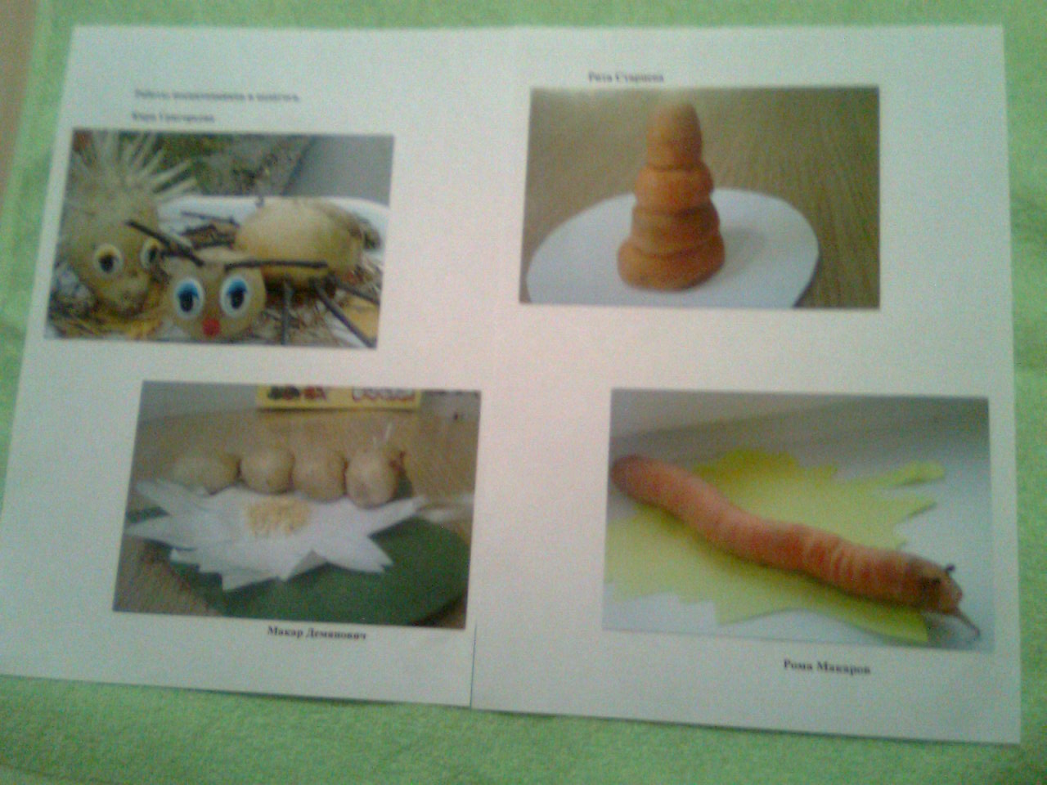
Совместная деятельность педагога и детей.

Slide 11
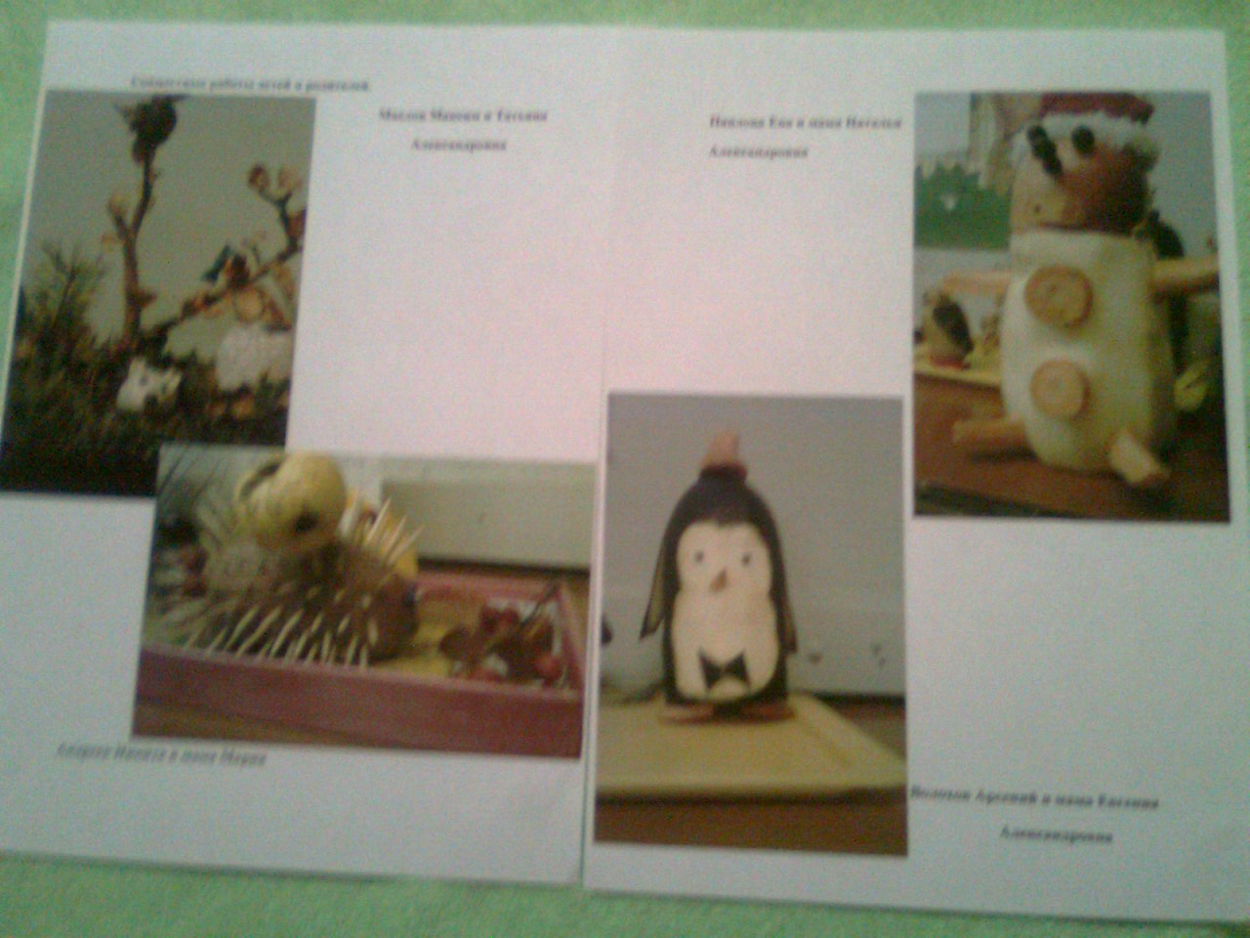
Совместная деятельность родителей и детей

